Slide 1
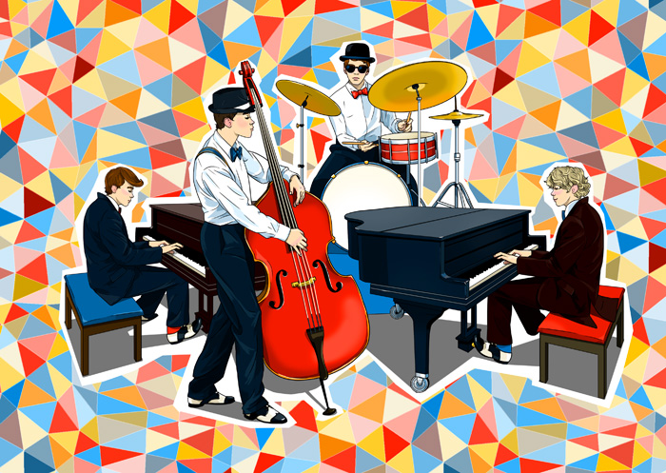
Відкритий урок на тему:
“Джаз”

Slide 2
Мета уроку:
1. ознайомитися з особливостями сучасних музичних явищ (джазом), розглянути особливості поняття “музична імпровізація”;
2. розвивати вміння уважно слухати, надавати характеристику джазовим композиціям;
3. виховувати ціннісне ставлення до джазової музики, творчості видатних джазментів.

Slide 3
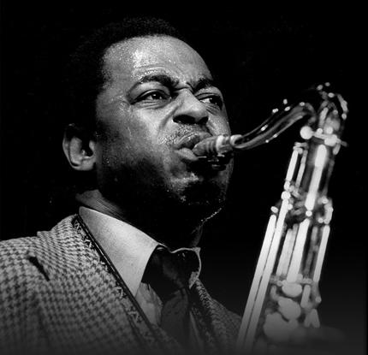
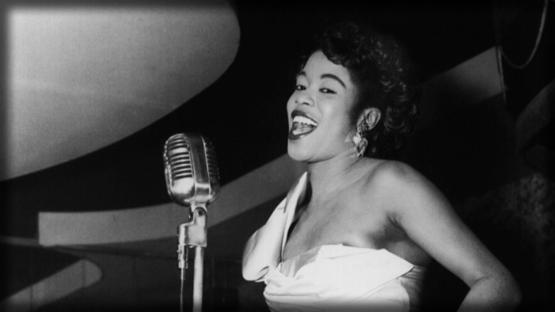
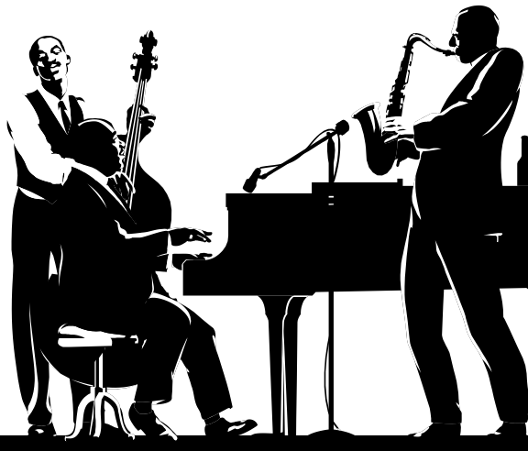
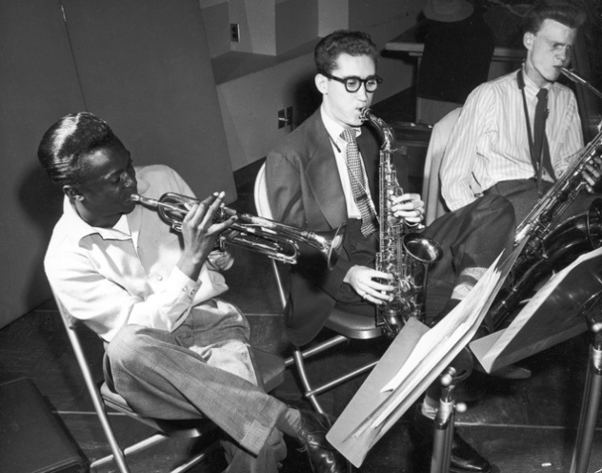
Подорож у Країну джазової музики

Slide 4
Гра “Світлофор”

Slide 5
Історія джазу

Slide 6
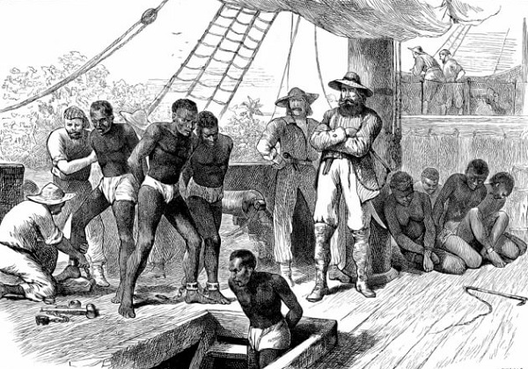
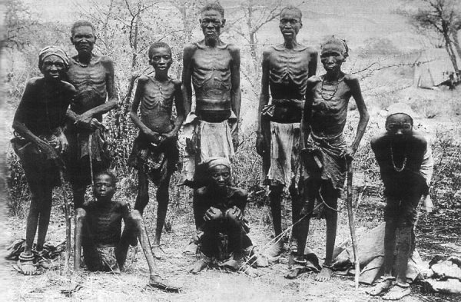
У XVIII - ХІХ столітті мільйони жителів Африки було перевезено до Америки і продано в рабство

Slide 7
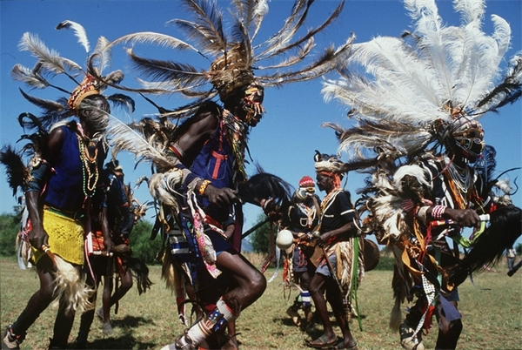
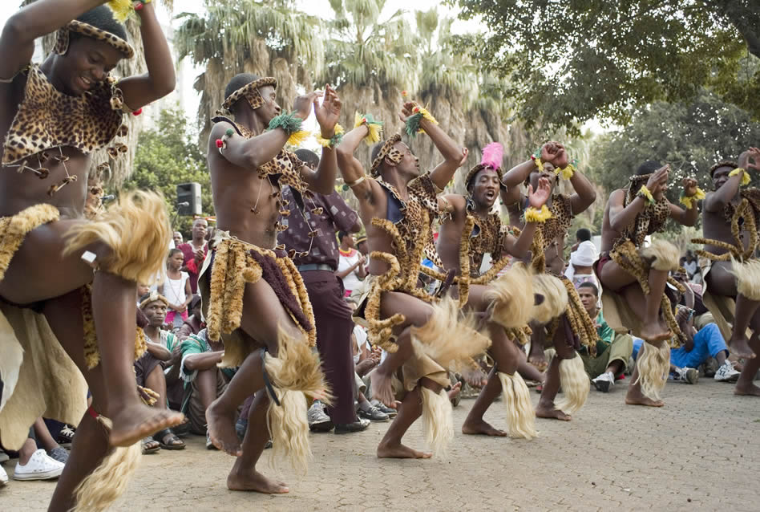
Афроамериканці зуміли зберегти свою природну музикальність

Slide 8
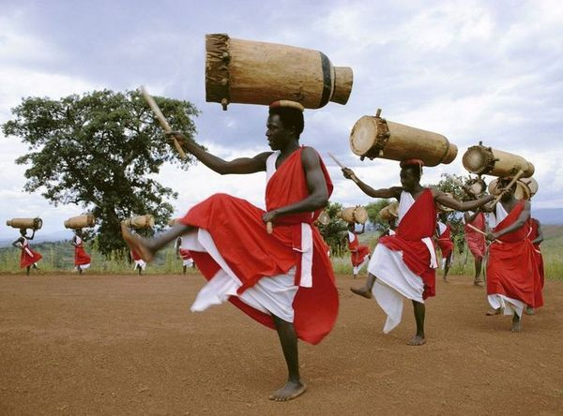
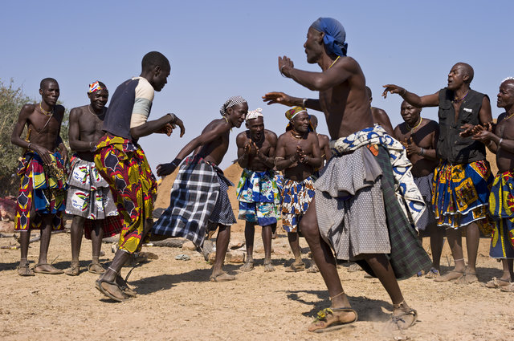
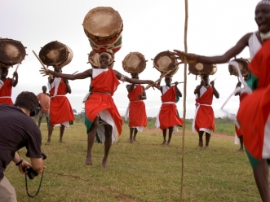
Слово “джаз” вживали, як підбадьорливий вигук у негрів

Slide 9
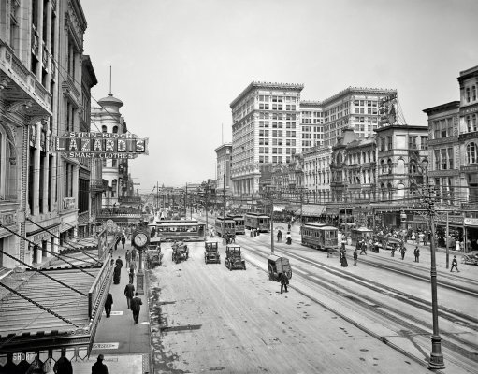
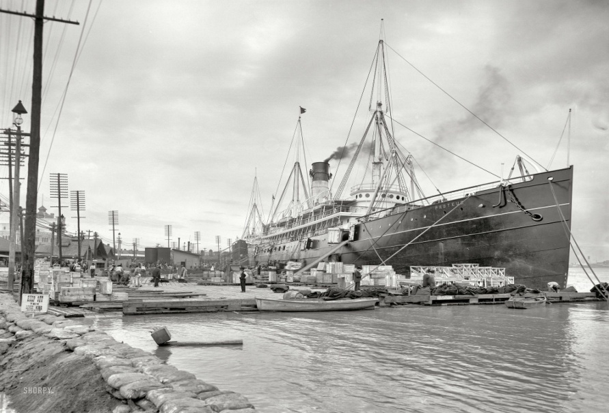
Джаз народився в місті
Новий Орлеан

Slide 10
Створюємо “Асоціативний кущ”
Джаз -
18 - 19
як
США,
що
у
на
синтез
це
європейських
у
культур.
століть
виник
та
музиці,
межі
напрям
африканської

Slide 11
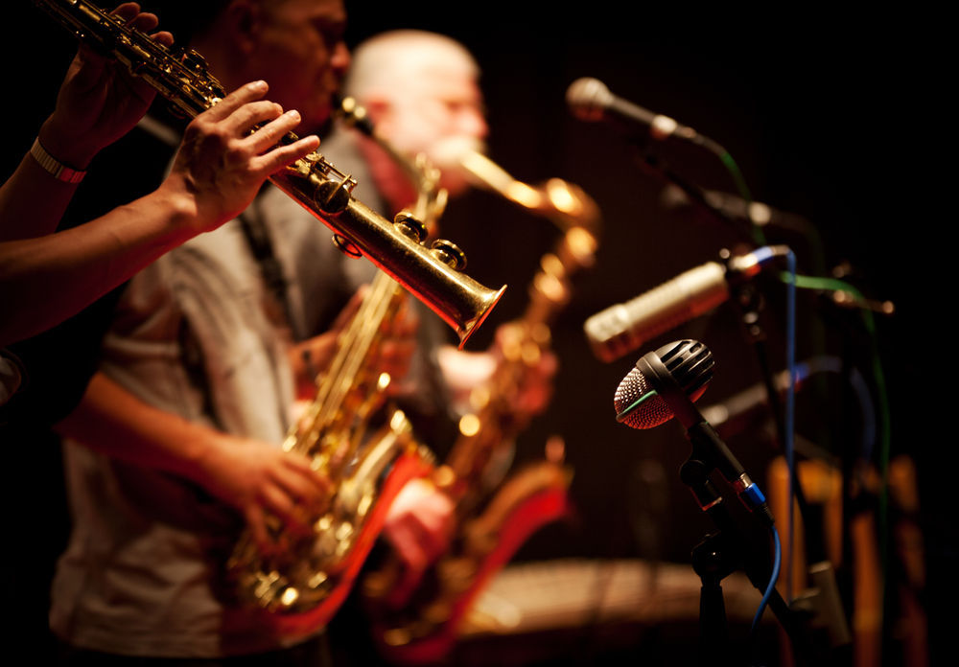
Джаз – це напрям у музиці, що виник на межі XVIII - ХІХ століть у США, як синтез африканської та європейської культур.

Slide 12
імпровізаційність
використання різноманітних тембрових барв
специфічний склад виконавців та інструментарію
характерні риси джазу
звуко - наслідування
підвищена емоційність

Slide 13
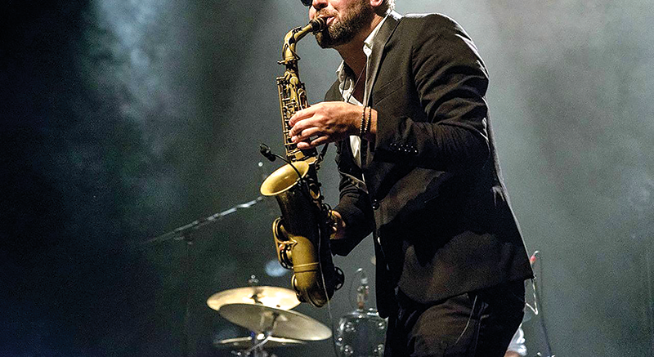
Основною рисою джазу є імпровізаційність

Slide 14
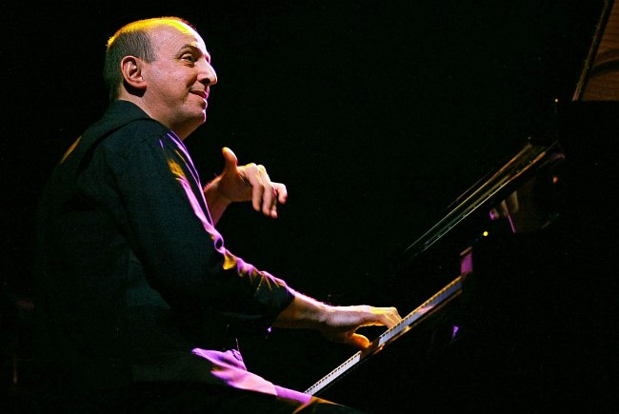
Музична імпровізація – це створення музичного твору в момент його виконання без попередньої підготовки.

Slide 15
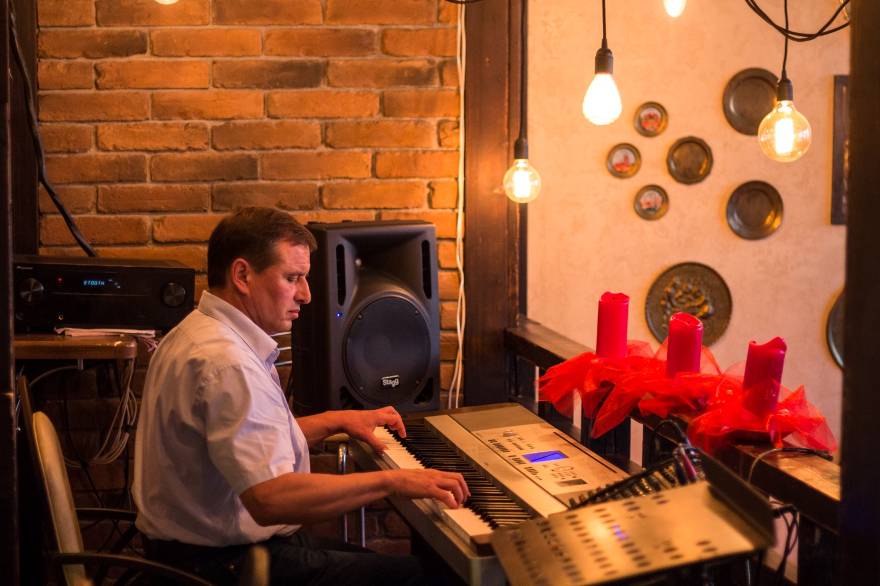
Викладач по класу фортепіано, розробник методики викладання стилізованої імпровізації
Гринишин Ярослав Васильович

Slide 16
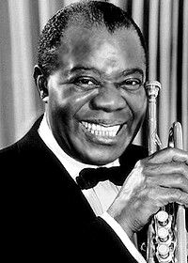
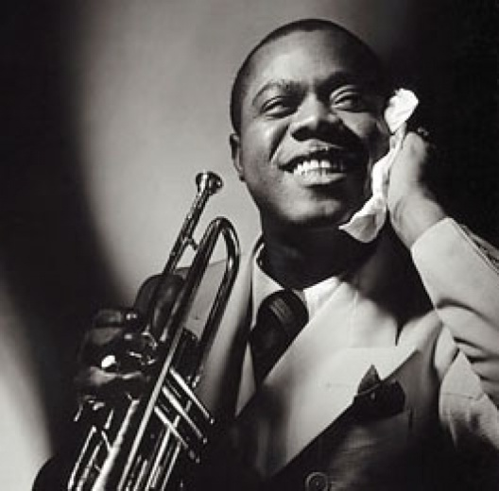
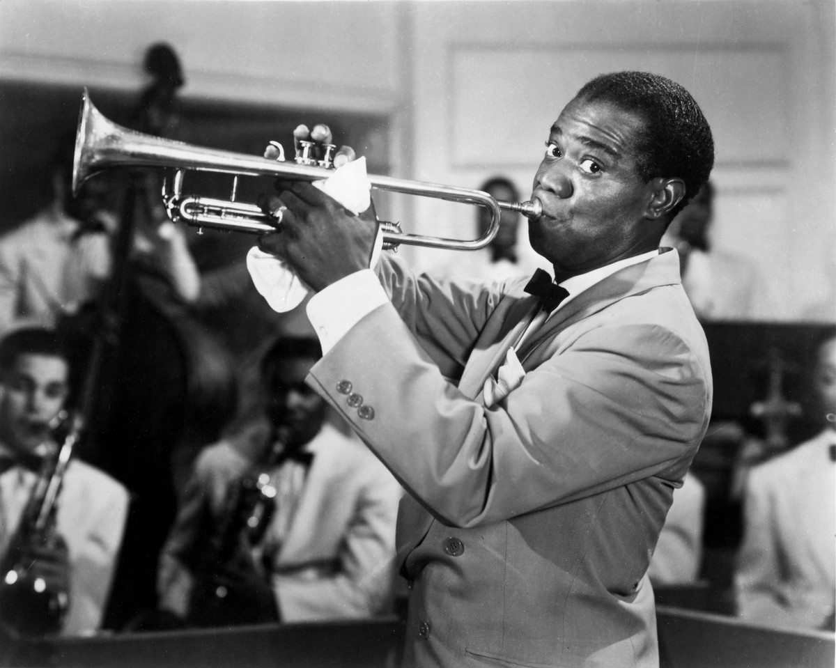
“Король” джазу
Луі Амстронг

Slide 17
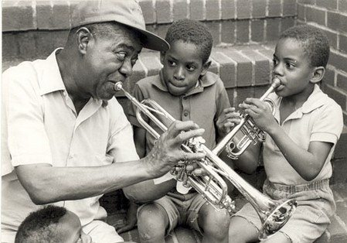
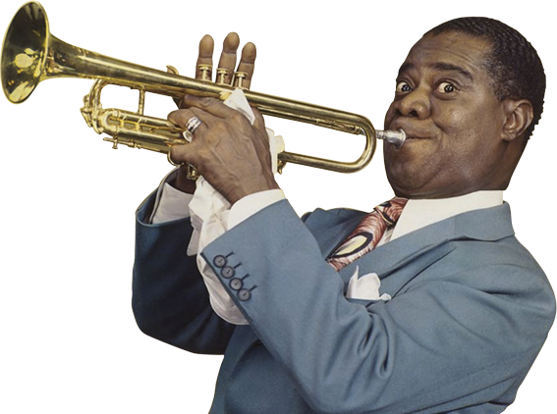
«Луі був найбільш обдарованим і майстерним з усіх імпровізаторів джазу. Як новатор, він ввів у джаз безліч нових прийомів і вніс ряд свіжих ідей, які потім стали кліше для інших музикантів”
Джордж Авакаян

Slide 18
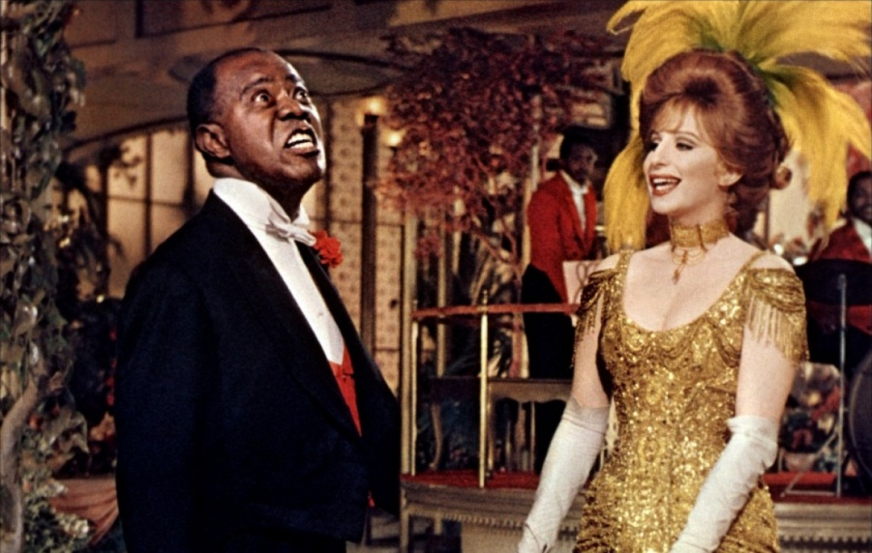
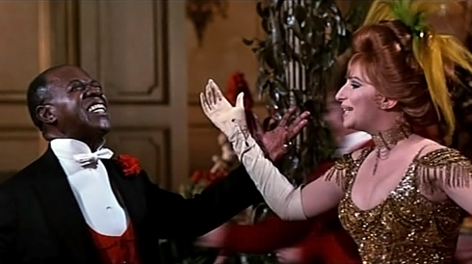
«Hello Dolly»
Кадри з фільму «Hello Dolly»

Slide 19
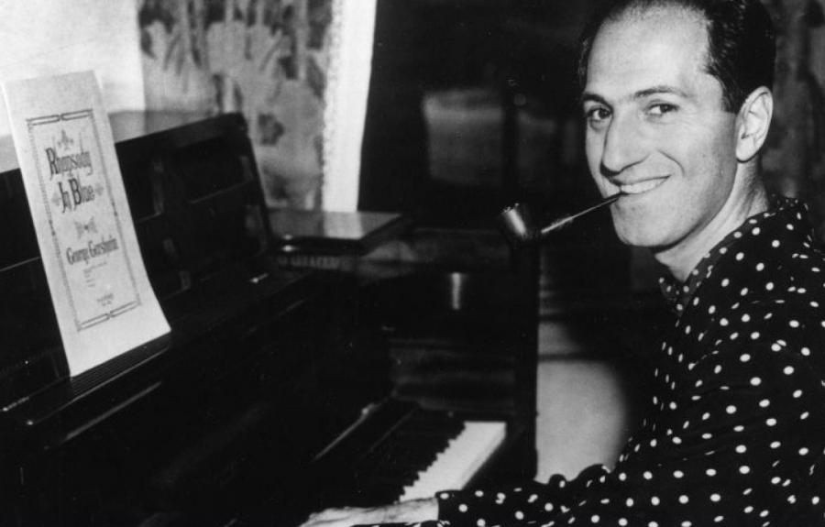
Відомий джазовий композитор –
Джордж Гершвін

Slide 20
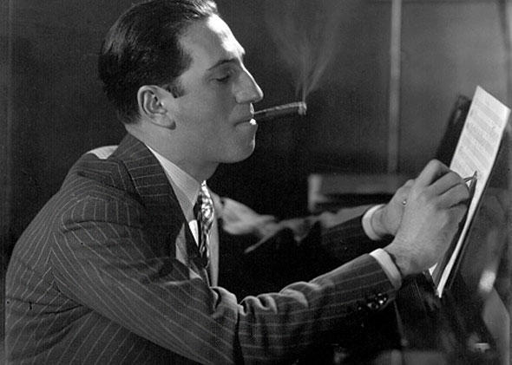
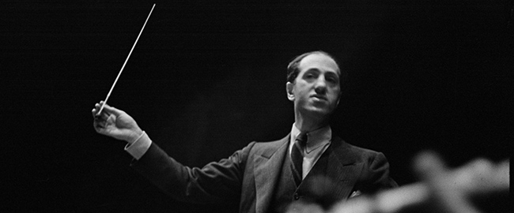
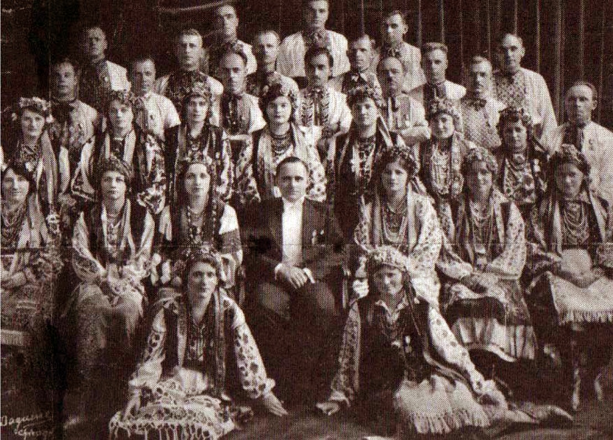
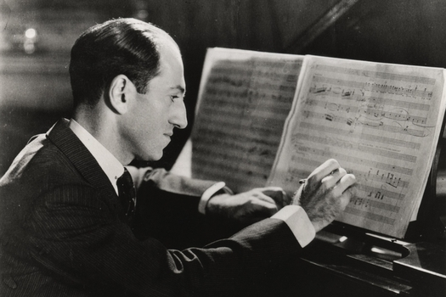

Slide 21
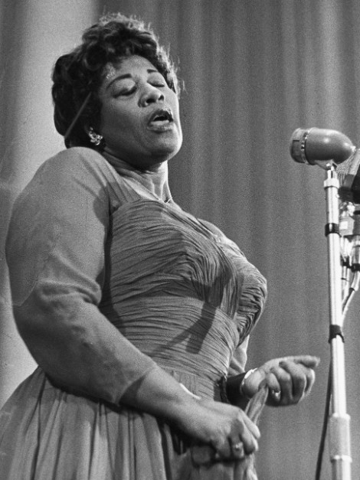
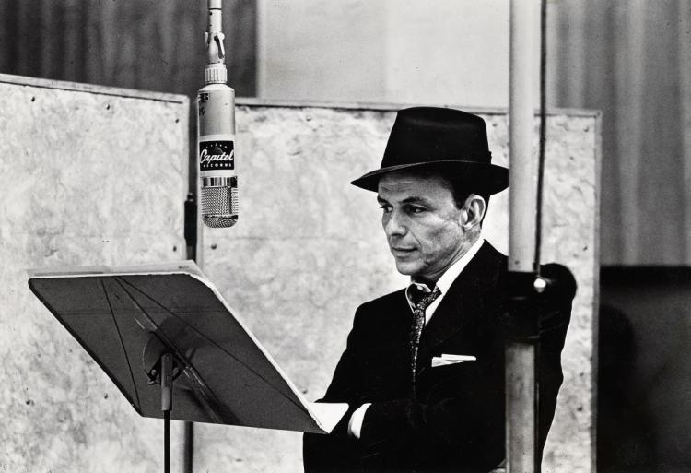
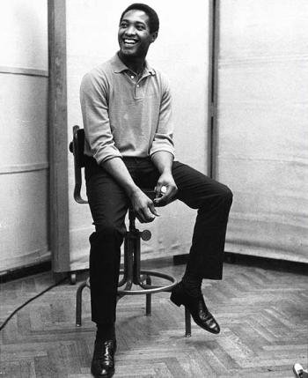
«Summertime» виконували одні з найвідоміших вокалістів світу

Slide 22
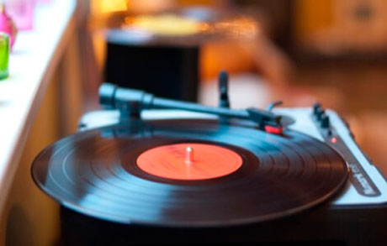
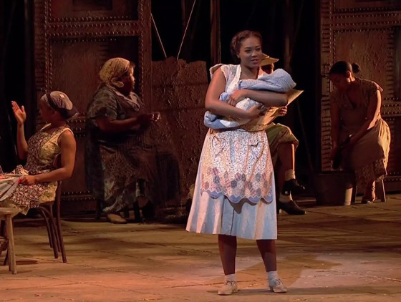
Композиція «Summertime» налічує понад 23 000 записів

Slide 23

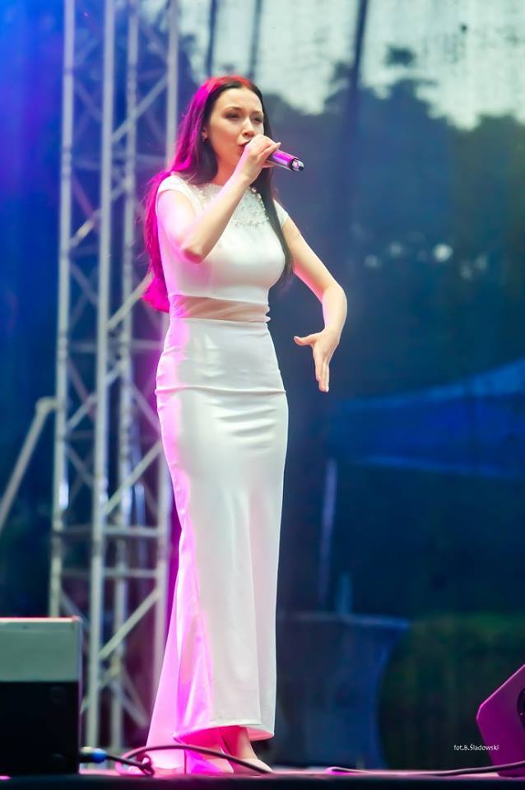
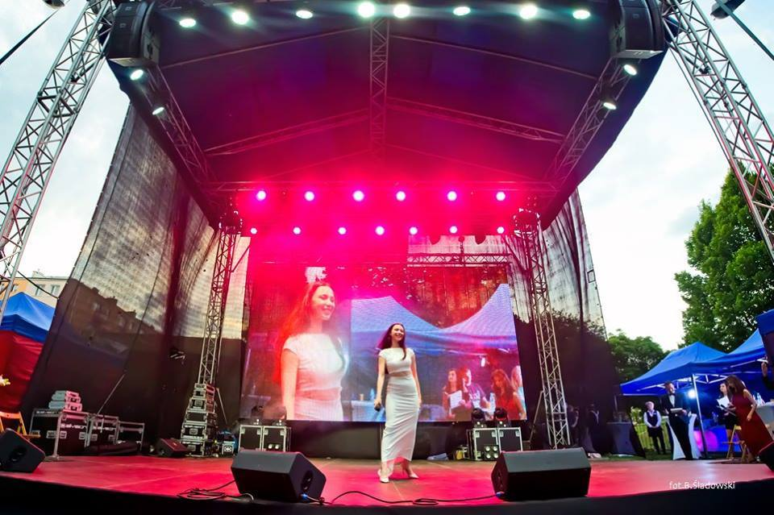
Ogólnopolski Festiwal Piosenki Musicalowej im. George'a Gershwina

Slide 24
Підготовчі вправи для дихання
1
Затримка дихання
2
Короткочасне дихання
3
Швидке дихання

Slide 25
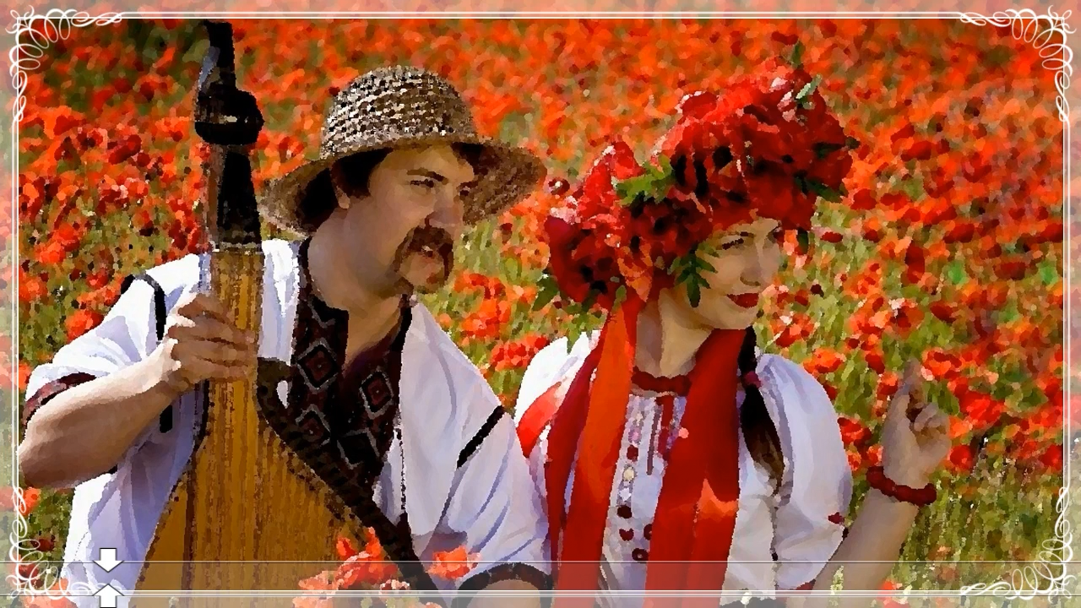
Виконання пісні
«Музика рідного дому»

Slide 26
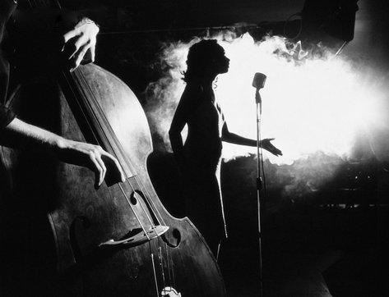
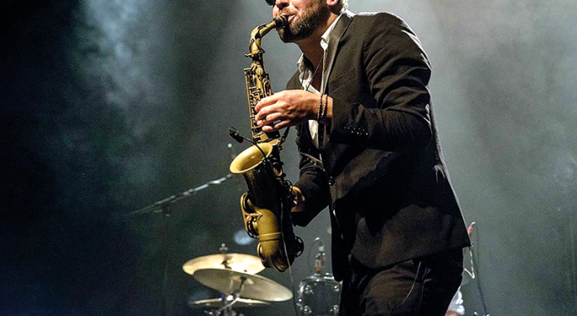
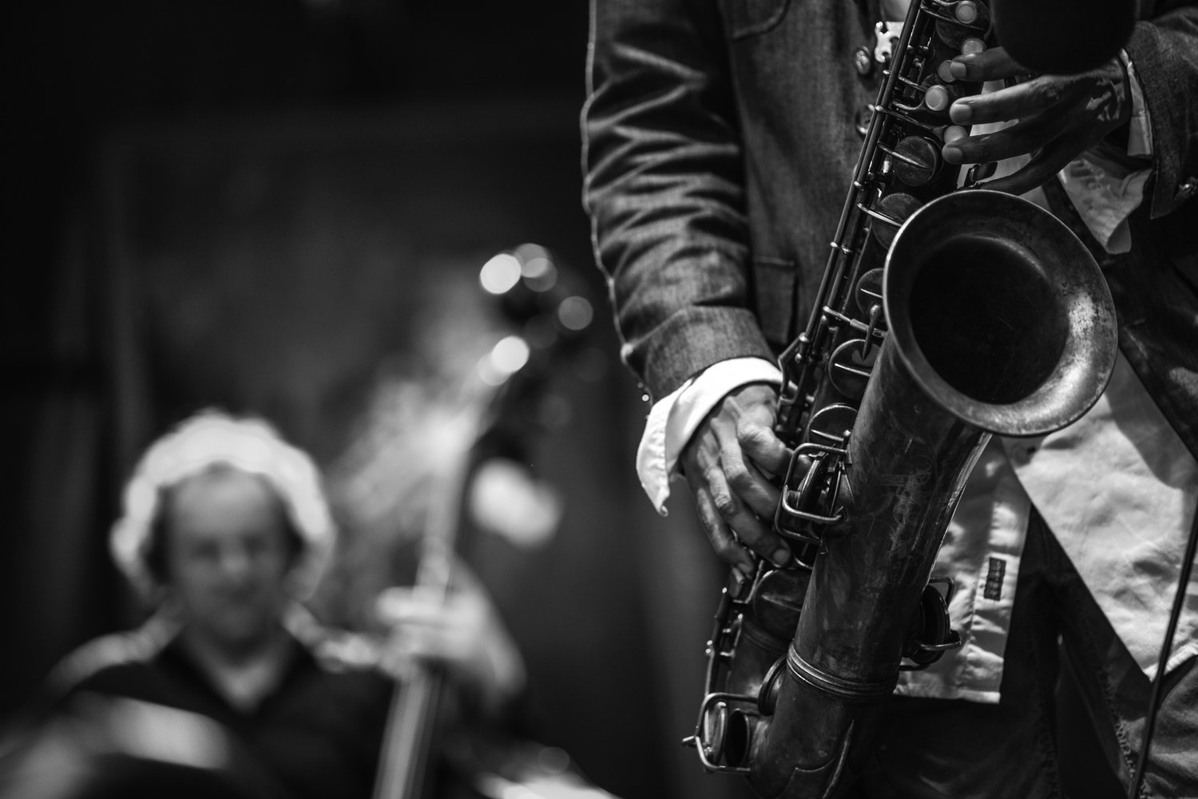

Дякую за увагу!

